Slide 1

Fighting game

Slide 2
Задачи
Написать код для боя.
Сохранять результаты участников и научиться выводить их в pygame с sqlite3
Cделать несколько уровней
спрайты
анимация

Slide 3
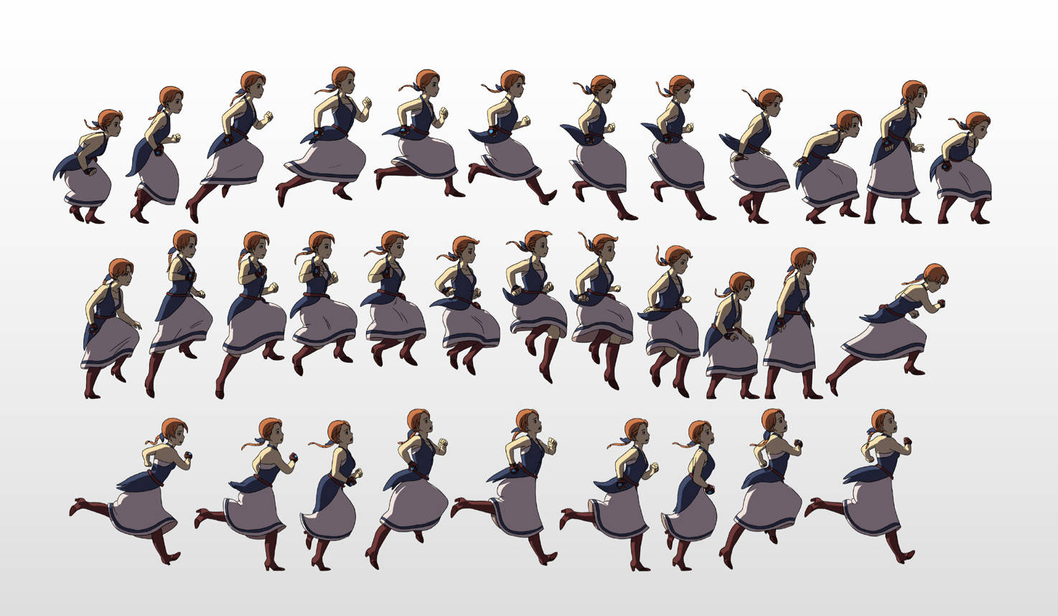
Анимации

Slide 4
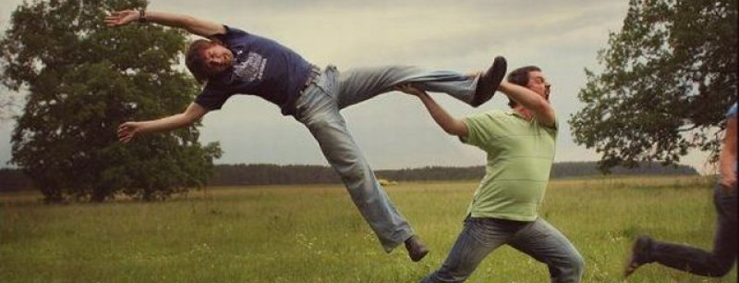
FIGHTING GAME

Slide 5
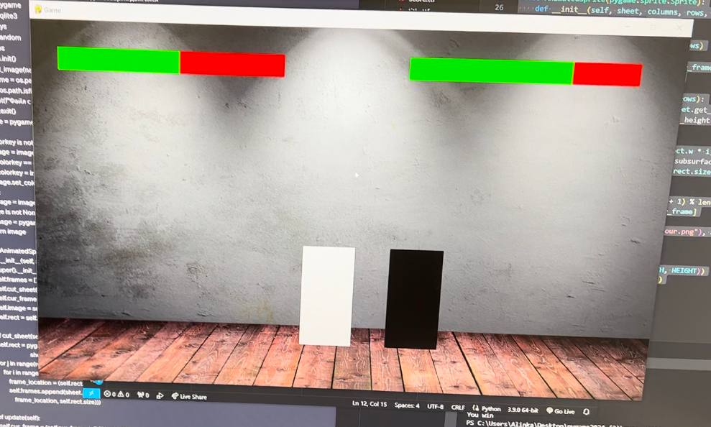
Сам процесс игры()

Slide 6
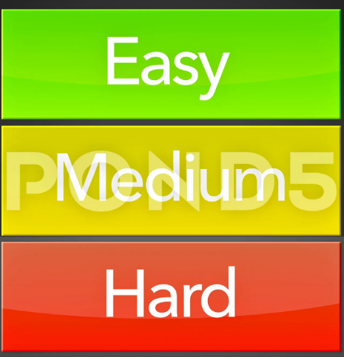
Уровни

Slide 7
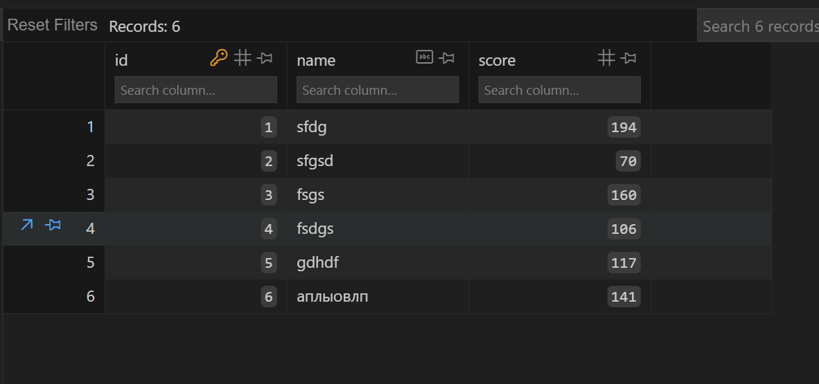
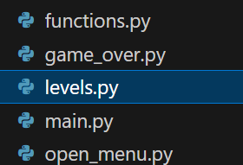


Slide 8



Slide 9
Кто за что отвечал
Даня:
-удары объктов
-как будет нападать черный квадрат
-функции,чтобы драка работала
Алина:
-анимация
-БД
-дизайн
-звук
-открывающе меню
-закрывающее меню
-результаты
--

Slide 10
Fight game

